Slide 1
করোনা যোদ্ধাদের প্রতি বিনম্র শ্রদ্ধা জানিয়ে আজকের পাঠে তোমাদের
স্বাগত

Slide 2
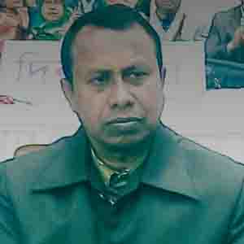
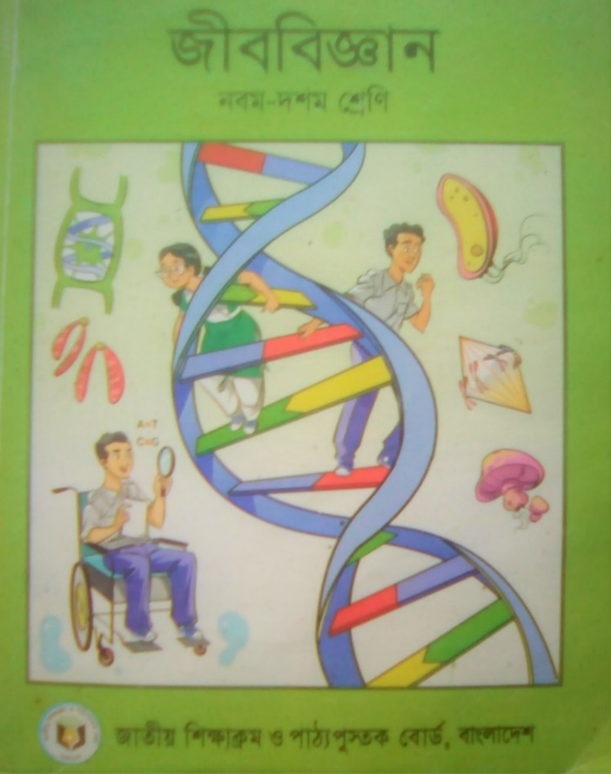
শিক্ষক পরিচিতি
পরিচিতি
পাঠ পরিচিতি
নামঃ মোঃ মার্কনী হোসেন পদবীঃ সহকারি শিক্ষক
স্কুলঃ রুহিয়া বালিকা উচ্চ বিদ্যালয়
নবম শ্রেণি চতুর্থ অধ্যায়
জীবনীশক্তি

Slide 3
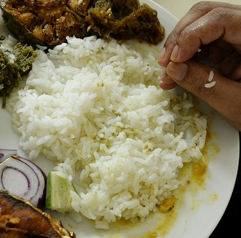
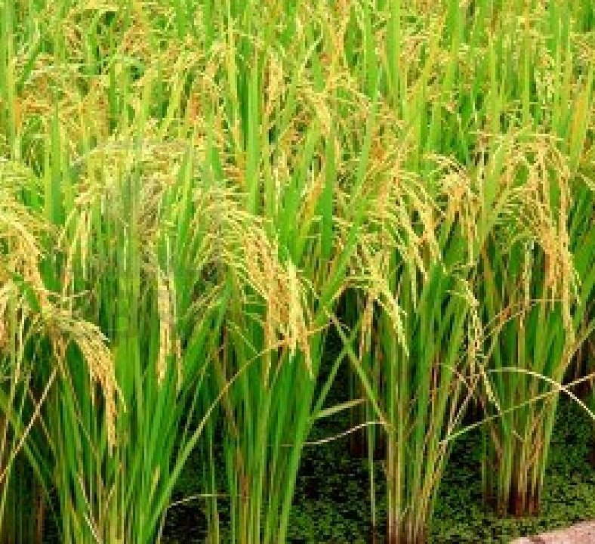
এই উদ্ভিদে শক্তি এলো কোথা থেকে, কীভাবে?
এই খাদ্য খেলে দেহে শক্তি উৎপন্ন হয়, এর উৎস কোথায়?
তাহলে জীবদেহে হাজারো রকমের রাসায়নিক বিক্রিয়া ঘটার জন্য কম বেশী শক্তির প্রয়োজন।
জীব কর্তৃক তার দেহে শক্তি উৎপাদন ও ব্যবহারের কৌশলকে কী বলে?

Slide 4
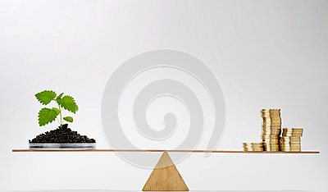
জীবনীশক্তি

Slide 5
শিখনফল
এই পাঠ শেষে শিক্ষার্থীরা…
1। কোষের প্রধান শক্তির উৎস হিসেবে এটিপির ভূমিকা ব্যাখ্যা করতে পারবে;
2। সালোকসংশ্লেষণ প্রক্রিয়ায় শর্করা প্রস্তুতি ব্যাখ্যা করতে পারবে।

Slide 6
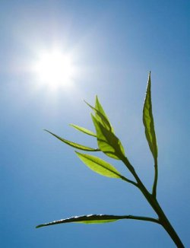
তাহলে এই রুপান্তরের জন্য উদ্ভিদ পূর্বের কোন সঞ্চিত শক্তি ব্যবহার করে কি?
সবুজ উদ্ভিদ সৌরশক্তিকে কোন শক্তিতে রুপান্তরিত করছে?
এই শক্তি উদ্ভিদ দেহে বিভিন্ন বিক্রিয়ায় শক্তি যোগায় যেমন-ATP, GTP,NAD, NADP, FADH₂ ইত্যাদি ।
এদের মধ্যে ATP শক্তি সঞ্চয় করে রাখে, -কেন?
তবে চলো দেখি ATP কী এবং কীভাবে তৈরি হয়?

Slide 7
কী?
ip
ip(অজৈব ফসফেট)
A
Adenosine
A
ip
ip
এডিনোসিন ডাইফসফেট
A
ip
ip
ip
এডিনোসিন ট্রাইফসফেট
কীভাবে তৈরি হয়?
ADP
A
ip
ip
+
ip
A
ip
ip
ip
যুক্ত হওয়ার কৌশল কী?
ATP

Slide 8
ATP তৈরির এই প্রক্রিয়াটিই ফটোফসফোরাইলেশন
ip
ip
ip
এই ফসফেট বন্ধনীতে প্রায় ৭৩০০ ক্যালরি সৌরশক্তি আবদ্ধ হয়।
A
ip
ip
ip
A
ip
ip
অ্যাডিনোসিন ডাইফসফেট
অ্যাডিনোসিন ট্রাইফসফেট (ATP)
A
ip
ip

Slide 9
শক্তি যুক্ত ও মুক্ত হওয়ার প্রক্রিয়াটি দেখ
শক্তি আসে আলো ও ক্লোরোফিল অনু্ হতে
ATP
জৈব সংশ্লেষণ, পরিবহন, বিপাকীয় কাজে শক্তি ব্যয়
ADP
ip

Slide 10
ATP তৈরির এই প্রক্রিয়াই ফটোফসফোরাইলেশন।
মুক্ত ফসফেট ADP র সাথে যুক্ত হয়ে ATP তৈরি করে।
সৌরশক্তি
ADP+ ip ATP
ক্লোরোফিল
ATP যখন ভেঙে যায় তখন শক্তি নির্গত হয় যা জৈব সংশ্লেষণ, পরিবহন, বিপাকীয় কাজে শক্তি ব্যয় হয়। ATP ভেঙে ADP ও ip- তে পরিণত হয়।
শক্তি নির্গত
+ ip
ATP ADP

Slide 11
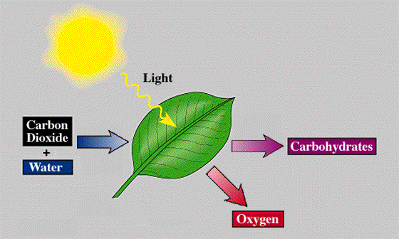
সালোকসংশ্লেষণ
CO₂
শর্করা
পানি
O₂
আলো
6CO₂ + 12H₂O → C₆H₁₂O₆ +6H₂O + 6O₂
ক্লোরোফিল
প্রাকৃতিক প্রকৃয়ায় সৌরশক্তি রাসায়নিক শক্তিতে রুপান্তরিত হচ্ছে এবং সৃষ্ট খাদ্য নিজের বিপাকীয় কাজে ও অবশিষ্ট ফল, মূল, অথবা পাতায় সঞ্চিত থাকে।
উপজাত দ্রব্যগুলো কী কী?

Slide 12
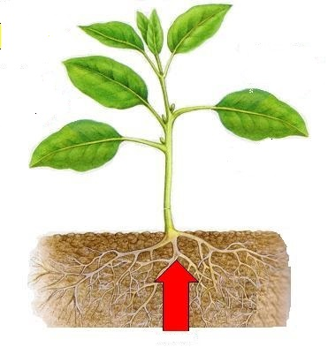
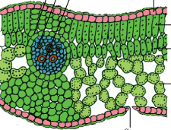
প্রয়োজনীয় উপকরণগুলো কী কী?
CO₂
কিউটিকল
উর্ধত্বক
O₂
পলিসেড প্যারেনকাইমা
O₂
CO₂
O₂
স্পঞ্জি প্যারেনকাইমা
স্টোমা
পাতার প্রস্থচ্ছেদ
পাতার মেসোফিল টিস্যুর ক্লোরোপ্লাস্টে পানি ও CO₂ পৌঁছায়,এটিই সালোকসংশ্লেষণের প্রধান স্থান।

Slide 13
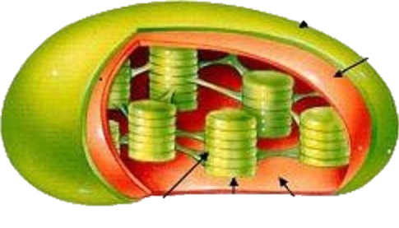
সালোকসংশ্লেষণ প্রক্রিয়াটি কোথায় ঘটে?
ক্লোরোপ্লাস্টের গঠন লক্ষ কর
পাতার মেসোফিল টিস্যুর ক্লোরোপ্লাস্টে
সালোকসংশ্লেষণের প্রধান স্থান।
ভিতরের ঝিল্লি
স্ট্রোমা
O₂
গ্রানাম
স্ট্রোমা ল্যামেলি
CO₂
স্টোমা খোলা
স্টোমা বন্ধ

Slide 14
জারণ - বিজারণ বিক্রিয়াটি লক্ষ কর
জারিত হয়েছে
6CO₂ + 12H₂O → C₆H₁₂O₆ + 6O₂ + 6H₂O
শর্করা
বিজারিত হয়েছে

Slide 15
দলগত কাজ
সময় -৮ মি
প্রক্রিয়াটি একটি ভিডিও র মাধ্যমে লক্ষ কর
উদ্ভিদ সালোকসংশ্লেষণ প্রক্রিয়ায় খাদ্য তৈরি করতে পারে, প্রাণিকূল না পারার কারণ ব্যাখ্যা কর।

Slide 16
উত্তর
মূল্যায়ন
১। ATP, GTP,NAD, NADP, FADH₂ কি ?
২। উপজাত দ্রব্যগুলো কি কি ?
৩। ফটোফসফোরাইলেশন কি ?
৪। ATP ভেঙে কী তৈরি করে?
ক) GTP খ) NAD গ) NADP ঘ) ADP

Slide 17
গুরুত্বপূর্ণ শব্দসমূহ
ATP
GTP
NAD
NADP
ADP
ফটোফসফোরাইলেশন
স্ট্রোমা ল্যামেলি

Slide 18
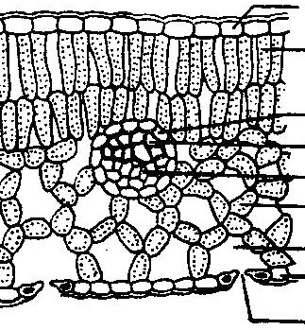
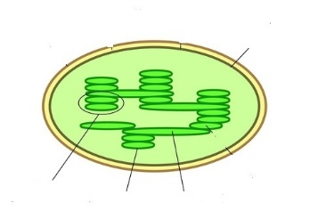
বাড়ির কাজ
?
?
?
?
চিত্রটি আঁক এবং চিহ্নিত কর ।

Slide 19
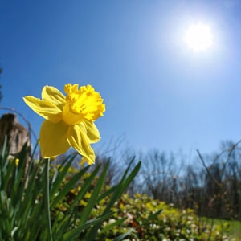
ধন্যবাদ

